Slide 1
编译原理实验
张家荣 张翔宇 钟睿智 张瑞康

Slide 2
主要内容
print
数组
取地址符与指针
指针数组
作用域算符::

Slide 3
print
01

Slide 4
print
print(expression1, expression2, …)
结束后会打印换行符

Slide 5
print
print作为保留字
为了增强可读性，用单独的PRT指令实现
PRT 0 0 ：打印并弹出栈顶元素
PRT 0 1 ：打印换行符\n
每条表达式求值后，添加PRT 0 0
遇到右括号后，添加PRT 0 1

Slide 6
数组
02

Slide 7
数组的实现
新增了标识符 SYM_ARRAY，用来识别数组变量。
数组按照连续空间存储（以行为主）
每次识别数组变量时有两种情况：
1、该数组的索引完全，即‘[]’个数和其维数相等，此时返回其值
2、索引不完全，此时返回计算的地址

Slide 8
数组的实现
每次getsym()得到数组变量之后会得到每一维对应的值（定义时则为该维度数量，访问时则为下标）

Slide 9
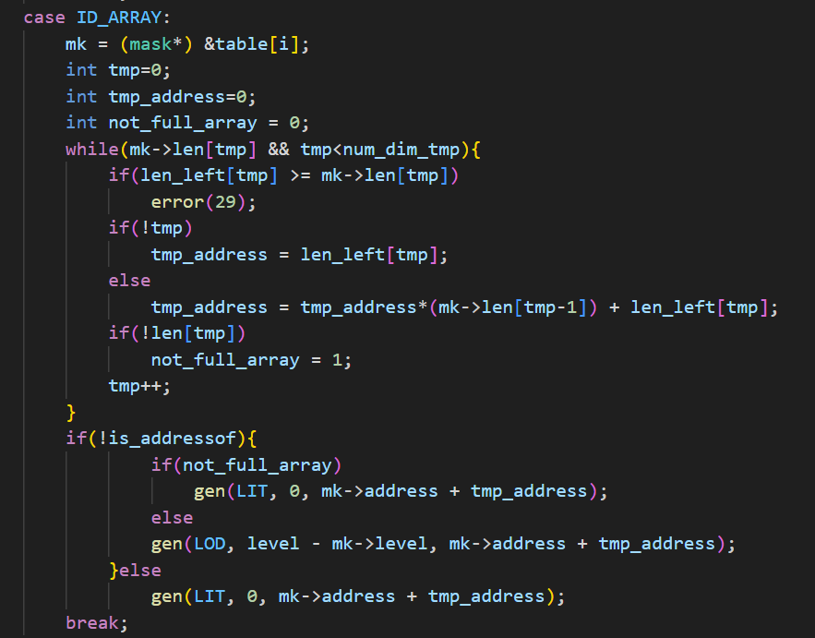
数组的实现

Slide 10
取地址符与指针
03

Slide 11
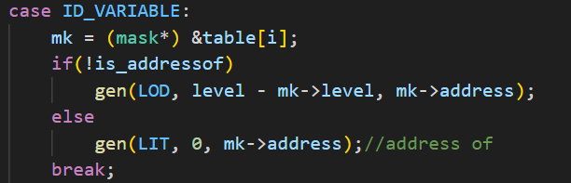
取地址符&的实现
在 factor() 处判断，若有取地址符号，标记一个 flag，计算栈顶的值时便采用 LIT, 0, mk->address
例如：（实际上每一个变量/数组/指针处都要判断）

Slide 12
指针的实现
定义了指针类型 SYM_POINT，在变量定义的时候若检测到*则下一个 enter() 的变量是指针类型。
对于若干个*，无论是定义处还是 factor() 处都会先统计 * 的个数，记录在某个全局变量上

Slide 13
指针的实现
并且新增了两种中间语言：LODI 和 STOI，均为间接访存语言。
其中：
LODI：stack[top] := stack[stack[top-1]]
STOI：stack[stack[top]] := stack[top-1]

Slide 14
指针的实现
每次当需要某个指针的时候，例如**r，先统计其*个数，这里为2重指针。
先LOD把r的值传到栈顶，再LODI一次把r的值对应的地址 的值传到栈顶。之后对栈顶操作即可。

Slide 15
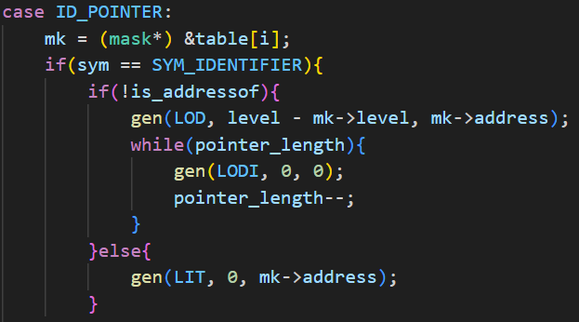
指针的实现

Slide 16
指针数组
04

Slide 17
指针数组
指针数组放在指针类型下，即标识为 SYM_POINT
当识别到*，代表其为指针，getsym()后发现后面是一个数组，则按照指针数组的方式处理。
实际上是把指针的处理方式和数组的方式相结合，特殊判断

Slide 18
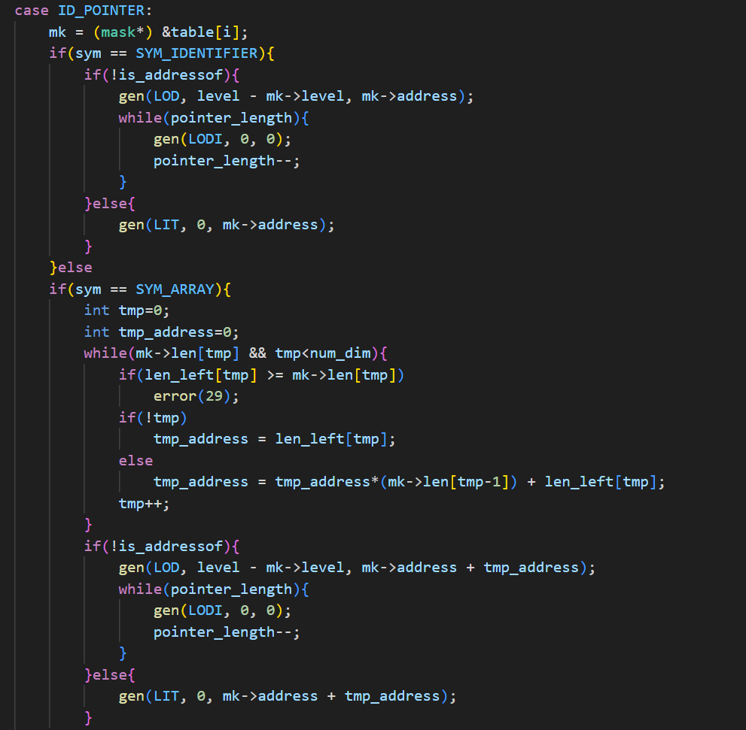
指针数组

Slide 19
一些小细节
原程序必须按照 Const…..;Var…..;的顺序进行定义，甚至不能有两行 Var。将block中的两个 if 语句改为 while 语句即可实现多行 Const 和多行 Var。
但是依旧需要按照Const到Var的顺序来定义。将外层改为while应该就可以忽略顺序了。

Slide 20
一些小细节
原程序的 set 键值是从小到大索引的。往 first 集合添加新标识符时要注意插入顺序，不能在 SYM_NULL 后面
LODI 和 STOI 需要考虑base(stack, b, i.l)。
利用全局变量访问信息时，在 factor() 中要用临时变量进行保留，否则递归过程中值会改变

Slide 21
没有做到的
*(*(*(brr + 1))) 类型的连续访存。
由于设计时数组只记录了头位置，而且是连续存放。所以只能支持一维索引。这是设计数组时的缺陷。
推测数组多记录各维度的指针可能可以实现。

Slide 22
作用域算符::
05

Slide 23
作用域算符 ::
使用语法：形如::i，::p1::i，::p1::p2::i等用来访问在过程嵌套声明中的外层过程所声明的同名变量。
其中::i表示最外层主程序main中声明的i.
::p1::i表示最外层声明的过程p1中声明的i.
通式：::{ident::}*ident，闭包内的ident为过程，外为变量。

Slide 24
具体实现
修改first(factor)集合
将作用域算符::作为单目运算符，修改getsym函数。
添加position_field函数用来寻找目标过程层次下同名变量在表中的序号
修改factor函数，记录所求过程并利用postion_field函数得到同名变量层次与相对地址，生成LOD指令

Slide 25
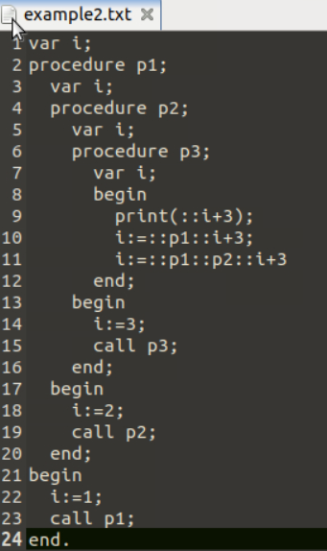
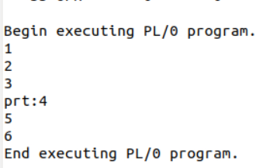
演示

Slide 26
谢谢！

